Slide 1

ONLINE JUDGE
발표 : 김현욱
박용민, 김현욱, 허은열, 이유동

Slide 2
목차
001
005
프로젝트 개요
아키텍처 설계
002
006
006
Index
팀구성 및 개발일정
화면 설계
003
007
007
프로세스 설계
시현
004
004
008
008
테이블 설계
질의 응답 & 후기

Slide 3
1
프로젝트 개요
WHY
1.1 추진배경
1.2 목적/목표

Slide 4
프로젝트 개요
1.1 추진배경
1. 코딩학습의 막연함
2. 채용 전형에 코딩테스트 도입 유행

Slide 5
프로젝트 개요
프로젝트 개요
프로젝트 목적
1.1 추진배경
1.2 목적/목표
온라인 코딩 실습환경 과
학습콘텐츠 제공

Slide 6
프로젝트 개요
프로젝트 개요
프로젝트 목표
1.1 추진배경
1.2 목적/목표
1
QUIZ 를 통해 스스로
진도 확인 이 가능한 학습환경
2
ONLINE 에서 코드를 실행한뒤
결과에 대해 비교가 가능한 척도 제공
비교척도 : 정답유무, 실행시간, 메모리 사용량 기준

Slide 7
2
WHO WHEN
팀구성 / 개발일정
2.1 팀 구성
2.2 개발일정

Slide 8
프로젝트 개요
팀구성/개발일정
팀구성
2.1 팀구성
2.2 개발일정
박용민
업무진행 점검
이론학습 기능 구현
게시판 기능 구현
허은열
화면설계
프론트엔드 구현
프로그램 목록 정의
김현욱
프로젝트 기획
DB설계/프로세스설계
코드실행 및 검사구현
이유동
DB설계
프로세스 설계
회원 서비스 구현

Slide 9
프로젝트 개요
팀구성/개발일정
개발일정
2.1 팀구성
1주차 2/3~ | 2주차 2/10~ | 3주차 2/17~ | 4주차 2/24~ | 5주차 3/2~ | 6주차 3/9~ | 7주차 3/16~ | 8주차 3/23~ | 9주차 3/30~ | 10주차 4/6~
기획 및 분석 설계
 |  |  | DB 설계
 |  |  |  | 개발 시작
 |  |  |  |  |  | 회원관리
 |  |  |  |  |  | Front 구현
 |  |  |  |  |  |  | 도전콘텐츠관리
 |  |  |  |  |  |  | 학습하기
 |  |  |  |  |  |  | 질문게시판
 |  |  |  |  |  |  |  | 코딩이론
 |  |  |  |  |  |  |  |  | 도전과제
2.2 개발일정

Slide 10
프로젝트 개요
팀구성/개발일정
Git/Github 도입
2.1 팀구성
2.2 개발일정
1
개인의 산출물(소스코드)을 합치는 과정이 반복
Pull Request로 코드리뷰를 하면서 코드 충돌 최소화
2
문제 발생 시 원인 추적이 어렵다 (누가, 언제, 어디서, 무엇을 했는지)
Commit으로 변경이력 관리

Slide 11
3
프로세스 설계
HOW
3.1 프로세스 분할도
3.1 프로세스 설계서

Slide 12
프로젝트 개요
3.1 프로세스 분할도
1. Algo
1.1 이론학습
1.2 도전과제
1.3 콘텐츠 관리
1.4 회원
1.5 게시판 관리
1.1.1 단원학습진행
1.2.1 도전과제 조회
1.3.1 이론학습 관리
1.4.1 회원가입
1.5.1 게시판 조회
1.1.2 마무리 문제 풀기
1.2.2 도전과제 풀기
1.3.2 도전과제 관리
1.4.2 회원 수정 및 탈퇴
1.5.2 게시글 관리
1.2.3 랭킹보기
1.4.3 튜터회원 신청
1.5.3 댓글

Slide 13
프로젝트 개요
단원 마무리문제 풀기
학습자
Algo 시스템
시작
문제 표시
문제
DB
답안 제출
정답 검사
답안
Y
다시풀기?
결과
N
결과 & 해설
종료
해설

Slide 14
프로젝트 개요
3.1 프로세스 분할도
1. Algo
1.1 이론학습
1.2 도전과제
1.3 콘텐츠 관리
1.4 회원
1.5 게시판 관리
1.1.1 단원학습진행
1.2.1 도전과제 조회
1.3.1 이론학습 관리
1.4.1 회원가입
1.5.1 게시판 조회
1.1.2 마무리 문제 풀기
1.2.2 도전과제 풀기
1.3.2 도전과제 관리
1.4.2 회원 수정 및 탈퇴
1.5.2 게시글 관리
1.2.3 랭킹보기
1.4.3 튜터회원 신청
1.5.3 댓글

Slide 15
프로젝트 개요
도전과제 풀기
학습자
Algo 시스템
시작
Code
코드 컴파일
코드 작성
코드 제출
코드 채점
결과
실행결과 저장
Y
다시?
N
정답?
N
Y
실행 결과 출력
종료
DB

Slide 16
4
테이블 설계
HOW
4.1 테이블 ERD

Slide 17
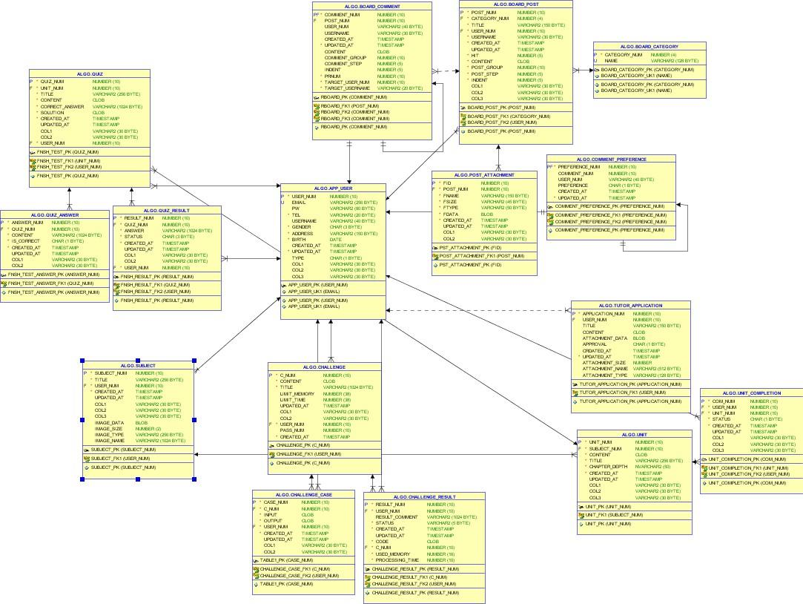
프로젝트 개요
ERD
게시판 댓글
질문게시판
학습하기-마무리문제
카테고리
게시판 댓글 선호도
게시판첨부파일
학습하기-마무리문제정답
학습하기-마무리문제결과
사용자
Tutor 신청양식
학습하기-과목
도전과제
학습하기-진척도
학습하기-단원
도전문제
문제풀기 결과

Slide 18
간소화 된 ERD
P : Primary Key
F : Foreign Key
이론학습
도전과제
단원완료
도전과제결과
과목
P | 단원완료번호
F | 단원번호
F | 사용자번호
P | 결과번호
F | 과제번호
F | 사용자번호
P | 과목번호
F | 작성자번호
완료기록
답안제출
기록
집필과목
완료된
단원
1
학습자
단원
학습자
P | 단원번호
F | 과목번호
작성자
(튜터)
작성한
도전과제
도전과제
완료된
단원
사용자
튜터
P | 사용자번호
P | 과제번호
F | 사용자번호
학습자
튜터
퀴즈
마무리 문제결과
작성한
케이스
테스트케이스
P | 문제번호
F | 단원번호
퀴즈결과
P | 케이스번호
F | 과제번호
F | 사용자번호
P | 결과번호
F | 문제번호
F | 사용자번호

Slide 19
프로젝트 개요
3.1 프로세스 분할도
1. Algo
1.1 이론학습
1.2 도전과제
1.3 콘텐츠 관리
1.4 회원
1.5 게시판 관리
1.1.1 단원학습진행
1.2.1 도전과제 조회
1.3.1 이론학습 관리
1.4.1 회원가입
1.5.1 게시판 조회
1.1.2 마무리 문제 풀기
1.2.2 도전과제 풀기
1.3.2 도전과제 관리
1.4.2 회원 수정 및 탈퇴
1.5.2 게시글 관리
1.2.3 랭킹보기
1.4.3 튜터회원 신청
1.5.3 댓글

Slide 20
프로젝트 개요
ERD (도전과제:과제풀기)
구현을 위한 매핑테이블 필요
학습자
PK : 사용자 코드
FK : 문제코드
과제
PK : 문제코드
FK : 사용자코드
푼다
풀린다
M개
N개

Slide 21
프로젝트 개요
ERD (도전과제:과제풀기)
학습자
PK : 사용자 코드
과제결과
FK : 문제코드
FK : 사용자코드
과제
PK : 문제코드
푼다
풀린다
1:M
N:1

Slide 22
프로젝트 개요
ERD 간소화(도전과제 :과제풀기)
도전과제결과
P | NN | 결과번호
F | NN | 과제번호
F | NN | 사용자번호
 | NN | 결과메시지
 | NN | 결과상태
 | NN | 제출코드
 | NN | 사용메모리
 | NN | 수행시간
 | NN | 생성일시
 |  | 수정일시
N
답안제출기록
1
N
학습자
1
사용자
튜터
P | NN | 사용자번호
 | NN | 이메일
 | NN | 비밀번호
 |  | 전화번호
 | NN | 닉네임
 |  | 성별
 |  | 주소
 |  | 생년월일
 | NN | 생성일시
 |  | 수정일시
 | NN | 사용자타입
1
도전과제
작성한 도전과제
P | NN | 과제번호
F | NN | 사용자번호
 | NN | 내용
 | NN | 제목
 | NN | 통과자수
 | NN | 생성일시
 |  | 수정일시
 | NN | 메모리제한
 | NN | 시간제한
N
1
튜터
1
작성한 케이스
N
N
도전과제테스트케이스
P | NN | 케이스번호
F | NN | 과제번호
F | NN | 사용자번호
 | NN | 입력
 | NN | 출력(정답)
 | NN | 생성일시
 |  | 수정일시

Slide 23
프로젝트 개요
3.1 프로세스 분할도
1. Algo
1.1 이론학습
1.2 도전과제
1.3 콘텐츠 관리
1.4 회원
1.5 게시판 관리
1.1.1 단원학습진행
1.2.1 도전과제 조회
1.3.1 이론학습 관리
1.4.1 회원가입
1.5.1 게시판 조회
1.1.2 마무리 문제 풀기
1.2.2 도전과제 풀기
1.3.2 도전과제 관리
1.4.2 회원 수정 및 탈퇴
1.5.2 게시글 관리
1.2.3 랭킹보기
1.4.3 튜터회원 신청
1.5.3 댓글

Slide 24
프로젝트 개요
ERD (이론학습)
구현을 위한 매핑테이블 필요
학습자
PK : 사용자 코드
FK : 문제코드
단원
PK : 단원코드
FK : 사용자코드
FK : 과목코드
학습한다
학습된다
M개
N개
과목
PK : 과목코드

Slide 25
프로젝트 개요
ERD (이론학습)
학습자
PK : 사용자 코드
단원완료
FK : 단원코드
FK : 사용자코드
단원
PK : 단원코드
FK : 과목코드
학습한다
학습된다
1:M
N:1
과목
PK : 과목코드

Slide 26
ERD (이론학습)
P : Primary Key
F : Foreign Key
NN : Not Null
단원완료
N
P | NN | 단원완료번호
F | NN | 단원번호
PF | NN | 사용자번호
 | NN | 제목
 | NN | 콘텐츠
 | NN | 단원번호
 | NN | 생성일시
 |  | 수정일시
과목
P | NN | 과목번호
F | NN | 작성자번호
 | NN | 제목
 | NN | 생성일시
 |  | 수정일시
N
완료기록
1
1
완료된단원
1
N
1
N
학습자
단원
완료된단원
사용자
P | NN | 단원번호
F | NN | 과목번호
 | NN | 제목
 | NN | 콘텐츠
 | NN | 단원번호
 | NN | 생성일시
 |  | 수정일시
P | NN | 사용자번호
 | NN | 이메일
 | NN | 비밀번호
 |  | 전화번호
 | NN | 닉네임
 |  | 성별
 |  | 주소
 |  | 생년월일
 | NN | 생성일시
 |  | 수정일시
 | NN | 사용자타입
1
N
1
마무리문제
학습자
마무리문제 답안
1
마무리문제결과
P | NN | 문제번호
F | NN | 단원번호
 | NN | 제목
 | NN | 콘텐츠
 | NN | 난이도
 | NN | 정답
 |  | 풀이
 | NN | 생성일시
 |  | 수정일시
P | NN | 문제번호
F | NN | 단원번호
 | NN | 제목
 | NN | 콘텐츠
 | NN | 난이도
 | NN | 정답
 |  | 풀이
 | NN | 생성일시
 |  | 수정일시
1
마무리문제결과
N
1
N
P | NN | 결과번호
F | NN | 문제번호
F | NN | 사용자번호
 | NN | 답
 | NN | 답안상태
 | NN | 생성일시
 |  | 수정일시

Slide 27
5
아키텍처 설계
HOW
5.1 소요기술
5.2 시스템아키텍처

Slide 28
소요기술
아키텍처 설계
 | 기술 | 상세
배포 환경 | Windows7 | 팀 역량상 가장 익숙한 환경
사용 언어 | JAVA8 | 서버 로직 구현
 | Java Script | 프론트엔드 기능 구현, 웹 표준
데이터베이스 | Oracle 11g express | 검증된 무료 소프트웨어
웹표준 | HTML5/CSS3 | 표준에 맞게 페이지 구조와 디자인 분리
 | SSE | 서버의 변화를 추적하기 위함
 | AJAX | XMLHttpRequest(web API) 사용
프레임워크 | Spring Framework | MVC, DI, Rest 등 사용
3rd Party Library | JNA | 쉽게 기본 공유라이브러리에 접근 가능 Windows API(Win32) 접근 목적
 | Lombok | Getter/Setter 및 equal 메소드 자동생성
 | Mybatis | Sql매핑
 | CKEditor | 콘텐츠 입력 에디터 구현
 | Code Mirror | 코드 편집기, 코드 Assist
사용 툴 | Git/Github | 형상관리, 소스코드 리뷰 및 병합
 | Maven | 빌드
5.1 소요기술
5.2 시스템아키텍처

Slide 29
JNA (Java Native Access) 도입 배경
아키텍처 설계
5.1 소요기술
직면한 문제점
5.2 시스템아키텍처
Pure Java만으로는 특정 프로세스 메모리 사용량 측정이 어려움

Slide 30
아키텍처 설계
소요기술(JNA : Java Native Access)
5.1 소요기술
5.2 시스템아키텍처
메모리 모니터
측정 명령어
실질적 측정 시점
결과 출력
파싱
메모리사용량

Slide 31
5W1H | WHAT | WHY | WHO | WHEN | WHERE | HOW
아키텍처 설계
소요기술(JNA : Java Native Access)
5.1 소요기술
5.2 시스템아키텍처
실행
# 최대값을 알 수 없음
# 측정 타이밍이 맞아야 함
종료
MemoryMonitor
FAIL!
실행
종료
실행
종료

Slide 32
5W1H | WHAT | WHY | WHO | WHEN | WHERE | HOW
아키텍처 설계
소요기술(JNA : Java Native Access)
5.1 소요기술
5.2 시스템아키텍처
실행
종료
Window API
JNA
# 최대값측정 가능
# 종료 시점에도 확인 가능
실행
종료
실행
종료

Slide 33
5
아키텍처 설계
HOW
5.1 소요기술
5.2 시스템아키텍처

Slide 34
프로젝트 개요
Presentation Layer
signup.jsp : 회원가입
signin.jsp : 로그인
profile.jsp : 회원정보 수정
login.jsp : 로그인 화면
tutorApplicationList.jsp : 튜터 신청 관리
tutorApplication.jsp : 튜터신청양식
learningContentManaging.jsp: 과목 관리
unitContentEditor.jsp : 단원내용 관리
challengeContentManaging.jsp: 도전과제 관리
challengeContentEditor.jsp: 도전과제 내용 관리
SubjectList.jsp : 과목 및 단원 보기
unitContent.jsp : 단원 내용 보기
quiz.jsp : 마무리문제 풀기화면
challengeList : 도전과제 리스트/검색
challengeSolving.jsp: 도전과제 참여
ranking.jsp : 도전과제 랭킹
board.jsp : 게시판 메인
posting.jsp : 게시글/작성/수정
postView.jsp : 게시글 내용 열람
Comment.jsp : 답글 작성
Controller
Layer
Dispatcher Servlet
ChallengeController
RankingContoller
LearningController
ContentController
AdminController
UserController
LoginContoller
BoardController
ChallengeResultVO
ChallengeCaseVO
ChallengeVO
QuizResultVO
SubjectVO
QuizVO
UserVO
BoardCategoryVO
BoardPostVO
UnitCompletionVO
UnitVO
QuizAnswerVO
TutorApplicationVO
CommentVO
CommentPreferenceO
Business
Layer
ChallengeService
RankingService
LearningService
ContentManagingService
UserService
LoginService
BoardService
ChallengeManager
RankingManager
LearningManager
ContentManager
UserManager
LoginManager
BoardManager
CodeTester
PageManager
JavaCodeTester
NativeAccess
RowCriteria
ChallengeCaseVO
ChallengeVO
ChallengeResultVO
QuizResultVO
SubjectVO
QuizVO
QuizAnswerVO
UnitCompletionVO
UnitVO
UserVO
TutorApplicationVO
BoardCategoryVO
BoardPostVO
AttachmentVO
CommentVO
CommentPreferenceO
LearningDAO
UserDAO
PostingDAO
Data
Access
Layer
LearningDAOImpl
UserDAOImpl
PostingDAOImpl
CommentDAO
ChallengeDAO
UserDAO-mapper.xml
ChallengeDAOImpl
LearningDAO-mapper.xml
PostingDAO-mapper.xml
CommentDAOImpl
ChallengeDAO-mapper.xml
CommentDAO-mapper.xml
SqlSession
Database
UNIT_COMPLETION
FNSH_TEST
BOARD_COMMENT
FNSH_TEST_RESULT
APP_USER
CHALLENGE
BOARD_POST
TUTOR_APPLICATION
CHALLENGE_CASE
CHALLENGE_RESULT
SUBJECT
UNIT

Slide 35
5.2 시스템 아키텍처(도전과제)
도전과제 풀기 화면
Presentation Layer
Dispatcher Servlet
Controller
Layer
ChallengeController
UserVO
ChallengeCaseVO
ChallengeVO
Business
Layer
ChallengeService
CodeTester
ChallengeManager
NativeAccess
JavaCodeTester
ChallengeCaseVO
ChallengeResultVO
ChallengeVO
UserVO
ChallengeDAO
Data
Access
Layer
ChallengeDAOImpl
ChallengeDAO-mapper.xml
SqlSession
Database
CHALLENGE_CASE
CHALLENGE_RESULT
APP_USER
CHALLENGE

Slide 36

코드검사
시퀀스 다이어그램 : 코드검사
사용자
컨트롤러
도전과제서비스
코드 검사
서비스
DAO
코드제출
코드 검사 시작
코드 제출 이력 저장
검사 번호 반환
검사 시작(비동기)
검사 번호 반환
검사 상태 갱신
검사 번호 응답
검사하기
검사 상태 갱신
검사 결과 저장

Slide 37

검사 상태 실시간 갱신(SSE)
시퀀스 다이어그램: 실시간 갱신
사용자
컨트롤러
도전과제 서비스
DAO
검사 상태 요청(SSE)
상태 조회
검사 상태 조회
화면 갱신
검사 상태 반환
검사 상태 반환
검사 상태 응답
검사 상태 요청(SSE)
상태 조회
검사 상태 조회
화면 갱신
검사 상태 반환
검사 상태 응답
검사 상태 반환

Slide 38
5.2 시스템 아키텍처(이론학습)
SubjectList.jsp : 과목 및 단원 보기
unitContent.jsp : 단원 내용 보기
quiz.jsp : 마무리문제 풀기화면
Presentation Layer
Controller
Layer
Dispatcher Servlet
LearningController
QuizResultVO
SubjectVO
QuizVO
UnitVO
QuizAnswerVO
UnitCompletionVO
Business
Layer
LearningService
LearningManager
QuizResultVO
QuizVO
SubjectVO
UnitCompletionVO
QuizAnswerVO
LearningDAO
Data
Access
Layer
LearningDAOImpl
LearningDAO-mapper.xml
SqlSession
Database
UNIT_COMPLETION
FNSH_TEST
SUBJECT
FNSH_TEST_RESULT
APP_USER
UNIT

Slide 39
6
화면 설계
HOW
6.1 메뉴구조
6.2 주요화면 레이아웃

Slide 40
6.1 메뉴구조
이론학습 | 도전과제 | 컨텐츠 관리 |  | 회원관리
과목 조회 -단원 내용 열람 -단원 마무리문제 | 도전과제 조회 -도전과제 풀기 -과제 랭킹 보기 | 이론학습 관리 -과목 관리 화면 -단원내용 편집기 도전과제 관리 -도전과제 목록 -도전과제 편집화면 | 회원관리 -튜터신청서 관리 | 회원정보수정 -튜터 신청하기
메인화면 | 게시판 | Algo 소개 | 헤더/푸터/네비게이션
메인화면 -사용자 랭킹 -문제리스트 | 게시판 -글쓰기 -글 수정 -답글 쓰기 | 소개 연혁 | 로그인 회원가입 회원정보 수정 메뉴

Slide 41
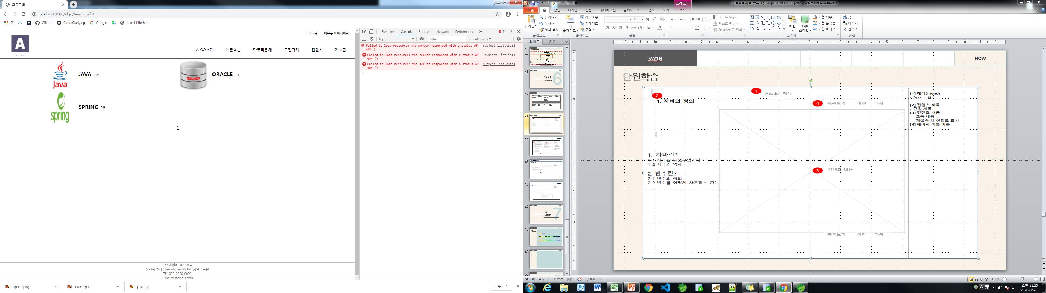
6.2 주요 화면 레이아웃
6.2 주요화면 레이아웃
이론학습
1
2
25%
진척도 표시

Slide 42
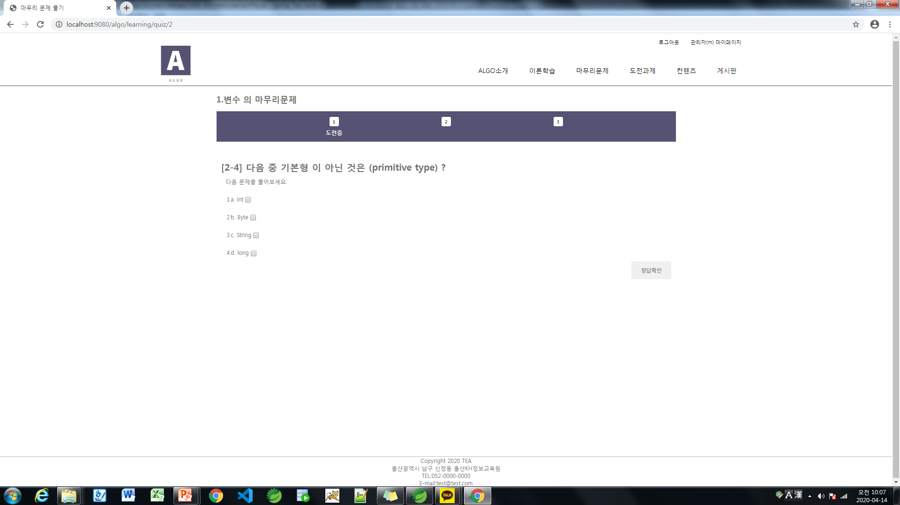
6.2 주요 화면 레이아웃
6.2 주요화면 레이아웃
이론학습
1
2
3

Slide 43
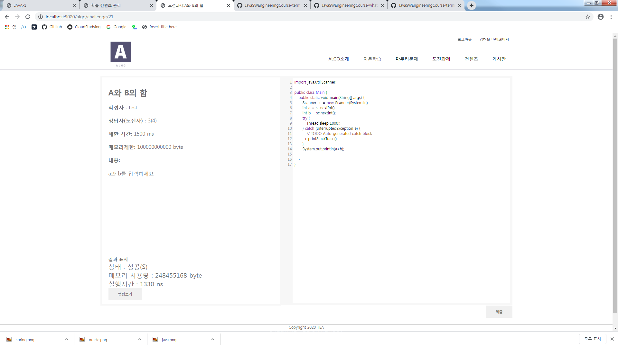
6.2 주요 화면 레이아웃
6.2 주요화면 레이아웃
도전과제
2
1
메모리 사용량 확인
-> SSE 적용
3

Slide 44
7
시연
HOW
7.1 시연 시나리오
7.2 동영상 시연

Slide 45
사용자권한
시연
회원관리
7.1 시연시나리오
회원가입
로그인
회원정보수정
로그아웃
회원탈퇴
7.2 동영상시연
이론학습
학습하기
이론학습
목록
과목 확인
단원내용
마무리
문제풀기
정답확인
다음 단원
진척도
확인
도전과제
도전과제
도전과제
풀기
문제 입력
코드제출
결과 화면
랭킹 확인
질문게시판
게시글쓰기
게시글조회
게시글수정
게시글삭제
튜터신청
신청서작성
신청서 작성완료

Slide 46
시연
관리자권한
7.1 시연시나리오
7.2 동영상시연
이론학습 관리
과목생성
과목이미지
등록
단원생성
단원편집
문제관리
도전과제 관리
과제생성
과제편집
테스트케이스 생성
테스트케이스 내용수정
튜터 관리
튜터신청확인
튜터신청 승인 및 거부

Slide 47
7.2 동영상 및 시현
시연
7.1 시연시나리오
7.2 동영상시연

Slide 48
8
Q & A, 후기
Algo
8.1 Q&A
8.2 후기

Slide 49
Q&A, 후기
8.1 Q&A
8.2 후기
Q & A

Slide 50
Q&A, 후기
허은열
-Team 단위 프로세스를 경험할 수 있어서 좋았습니다
8.1 Q&A
8.2 후기
이유동
-부족한 부분을 서로 채워주는 것이 Team 이다.
김현욱
-Team 과의 협업에는 약속된 절차가 중요한 것을 느꼈습니다
박용민
-Team 덕분에 포기하지 않을 수 있어서 고마웠습니다

Slide 51
감사합니다

